Slide 1
Probiotici e prebiotici: impiego e differenziazione.
Prof. Giuseppe Esposito
Dipartimento di Fisiologia e farmacologia
«V. Erspamer»
Sapienza Università di Roma

Slide 2
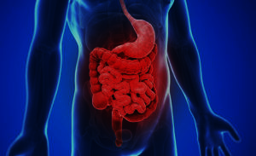
Lez. 10.09.22
Approfondimento su:
Intestino e microbiota
Probiotici e prebiotici: definizione
Leaky gut
Alterazioni del microbiota ed intervento dei probiotici
Principali applicazioni cliniche
Vantaggi e limiti delle evidenze attuali
Prospettive future

Slide 3
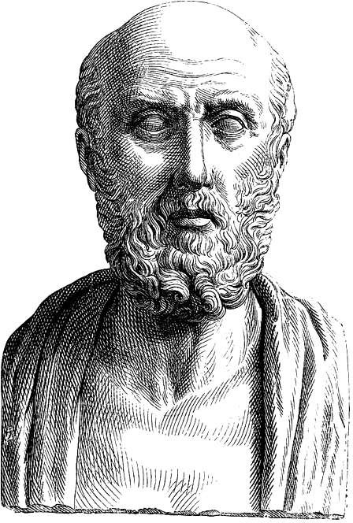
L’apparato digerente nella storia
Ippocrate (460-377 a.C.)
“Tutte le patologie iniziano dall’intestino”
“Lascia che
la medicina sia il tuo cibo e il cibo sia
la tua medicina”

Slide 4
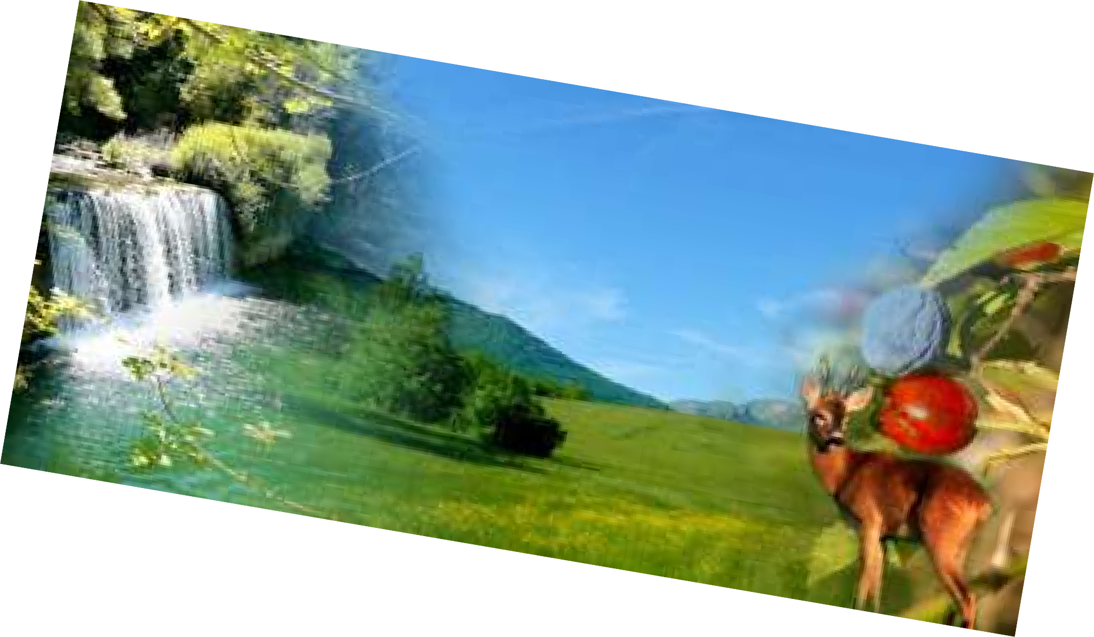
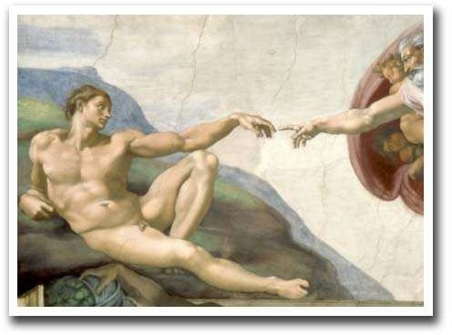
L’organismo e l’ambiente
65% del Tessuto Immunitario risiede nell’apparato digerente
80% dei tessuti producenti Immunoglobuline si trovano nell’apparato
digerente
L’APPARATO DIGERENTE COSTITUISCE L’INTERFACCIA PRESENTE TRA ORGANISMO ED AMBIENTE ESTERNO

Slide 8
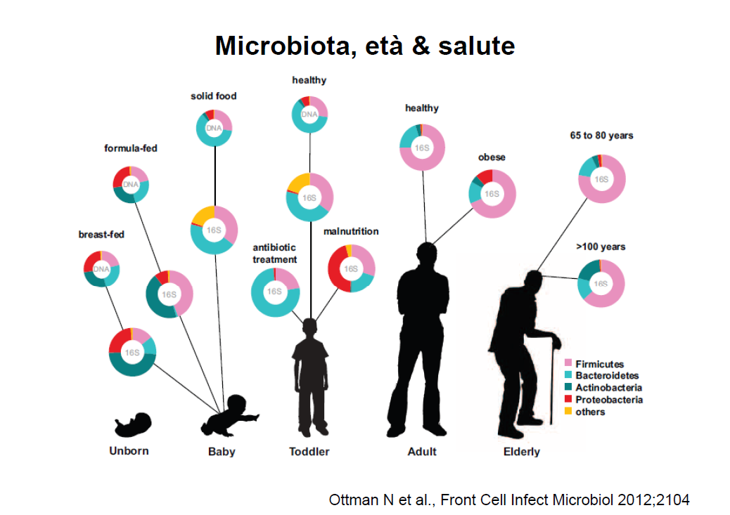

Slide 11
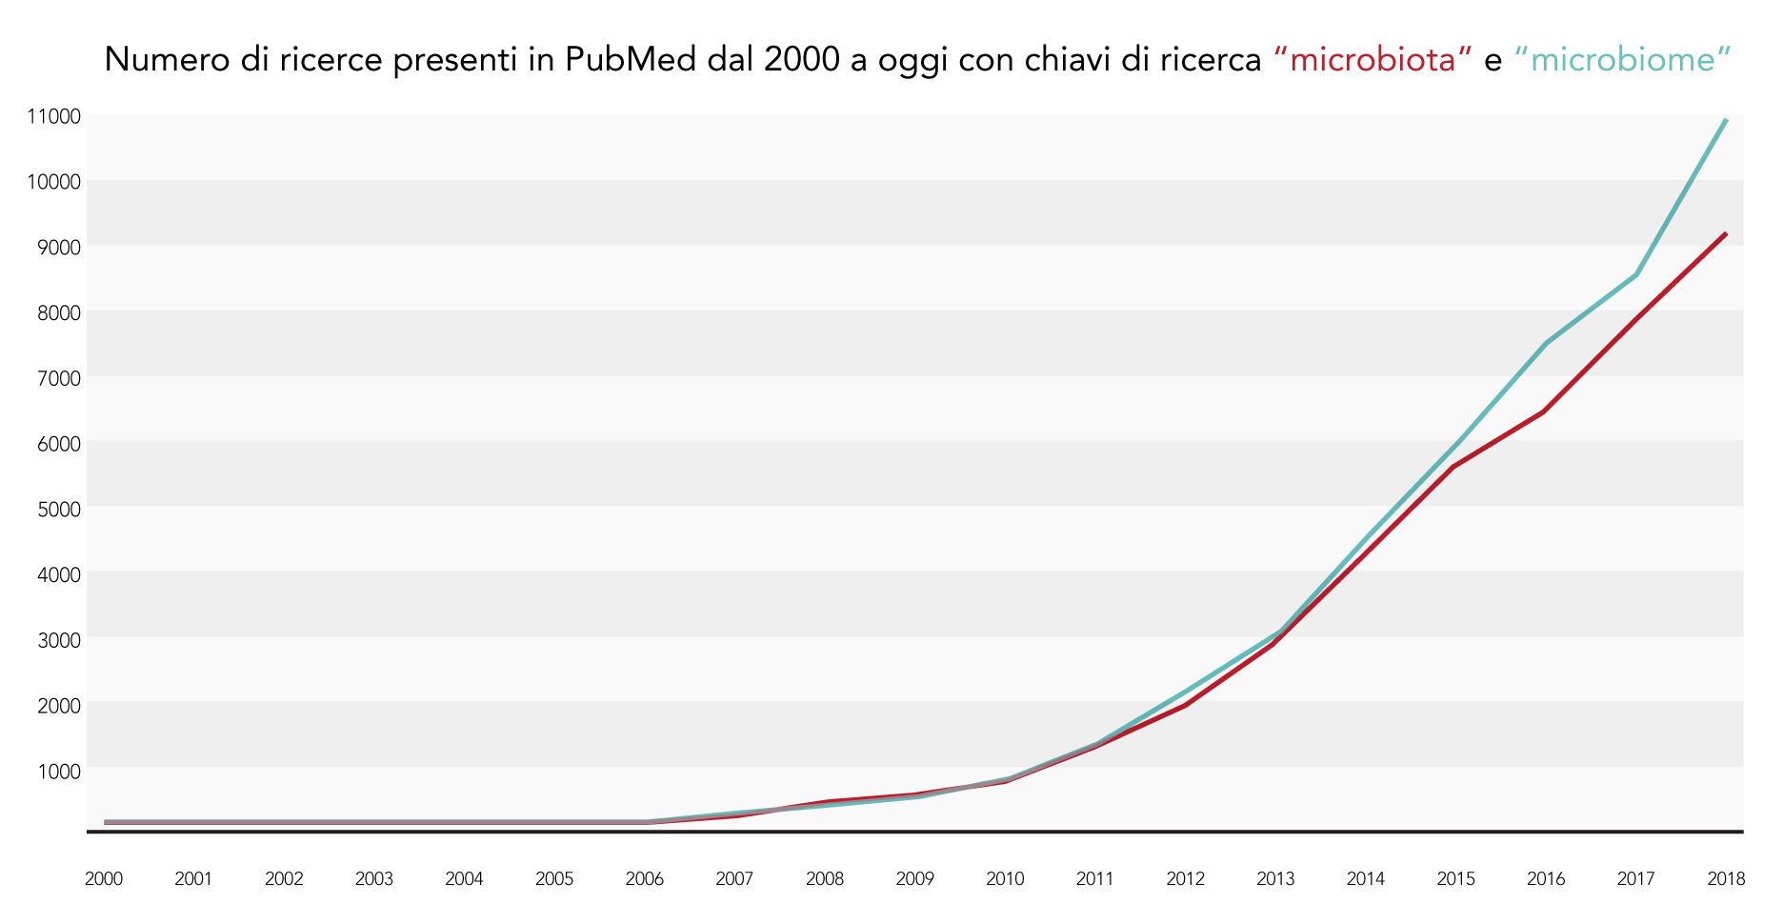
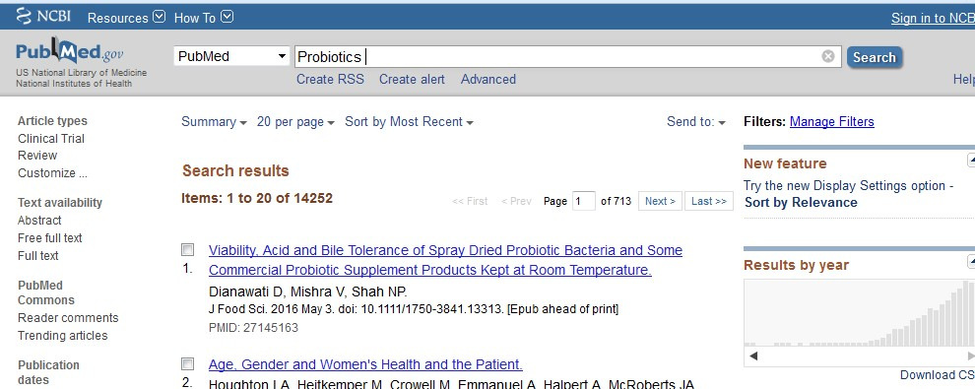
Le dimensioni del problema…

Slide 12
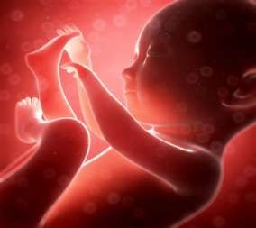
Tutto inizia dalla nascita…
PARTO SPONTANEO
Lactobacillus Prevotella Sneathia spp
TAGLIO CESAREO
Staphylococcus aureus Corynebacterium Propionebacterium species
Il MICROBIOTA PERINATALE avvia una vera e propria REGOLAZIONE EPIGENETICA con effetti diretti sull’attività del
sistema immunitario
Dominguez-Bello MG et al., Proc Natl Acad Sci 2010

Slide 13
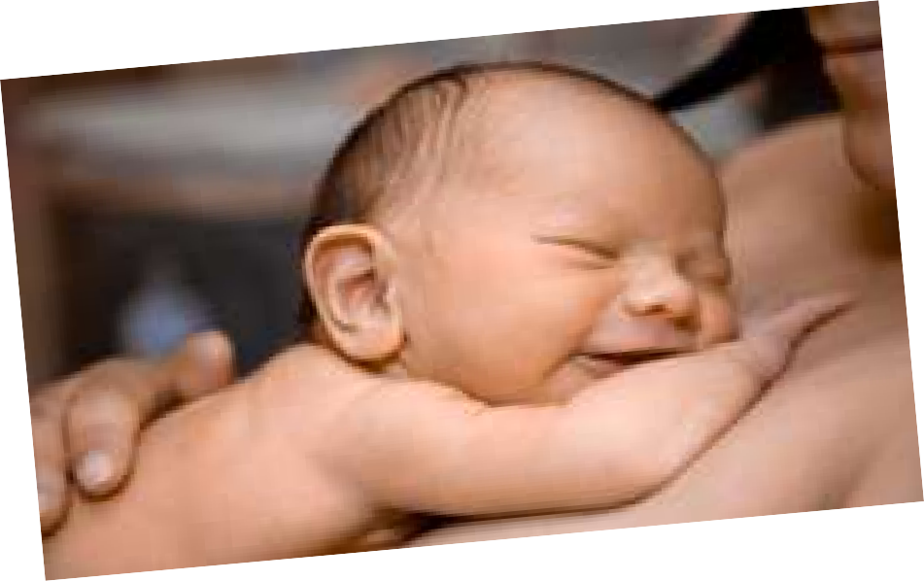
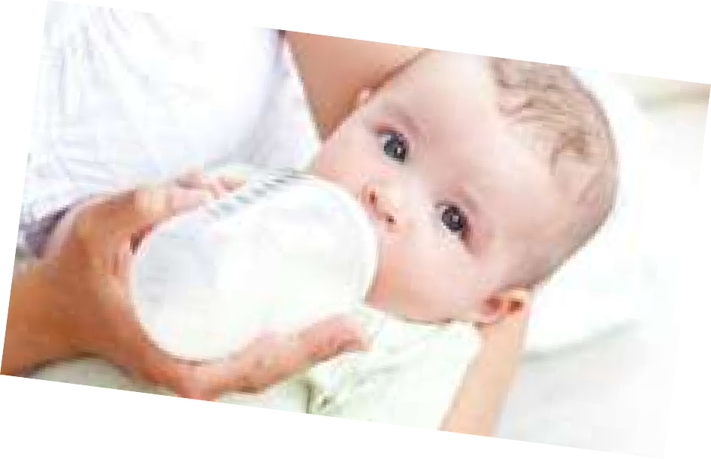
E prosegue nelle epoche successive…
Neonati allattati al seno mostrano un differente Microbiota
(Lactobacillus, Strptococcus, Corynebacterium, Propionibacerium) rispetto ai neonati allattati artificialmente
(L. Delbrueki, L. reuteri,
L. Acidophlus)
Sampson HA et al., J Clin Gastroenterol 2004

Slide 14
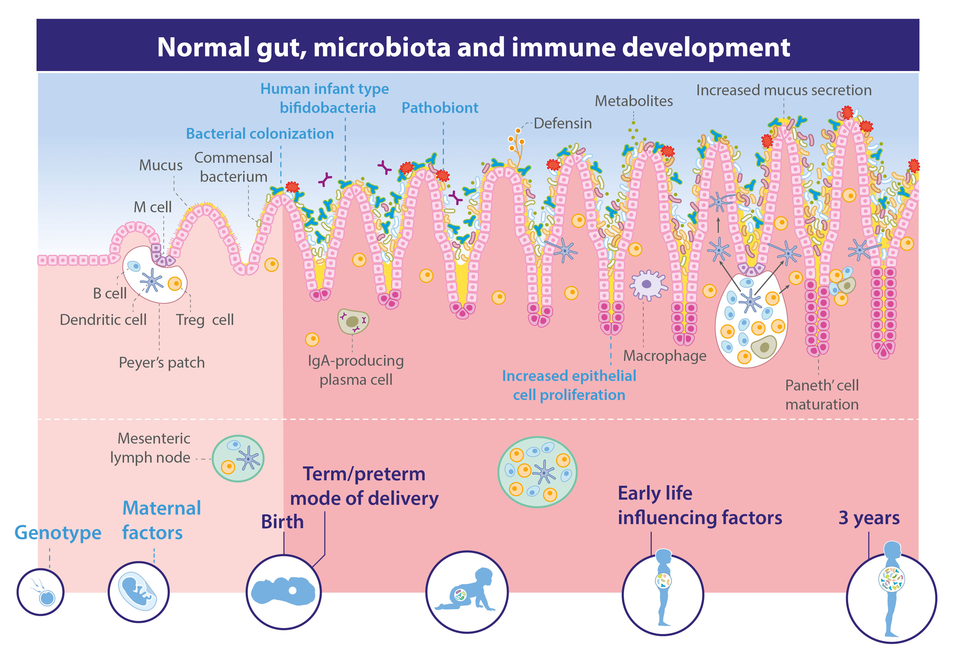
Dalla vita intrauterina all’adolescenza, il microbiota cambia in proporzioni evidenti

Slide 15
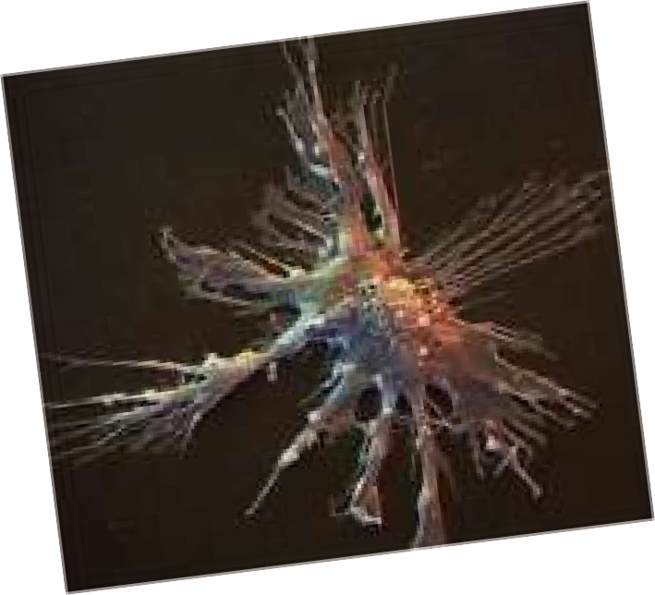
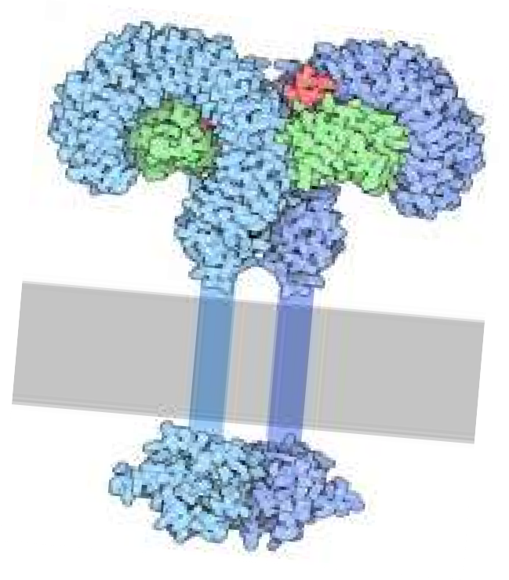
Gli effetti sull’immunità innata
INFLUENZA SULL’ATTIVITA’ DELLE CELLULE DENDRITICHE (DC)
Attraverso l’adesione all’epitelio intestinale e stimolo diretto nelle Placche del Peyer: le DC mature stimolate inducono l’attivazione delle cellule NK attraverso la produzione di
IL-12 e IL-15 e quindi la produzione di IFN-gamma.
Zeuthen LHet al., Immunology 2008 Mohamadzadeh M et al., Proc Natl Acad Sci 2005
ADESIONE AI TOLL-LIKE RECEPTORS
Attraverso CpG DNA (TLR9), petptidoglicano, acido lipoteicoico e LPS (TLR2, TLR1 e TLR4) con effetto sulla maturazione cellulare e la produzione di citochine.
Salpietro C et al., Int J Immunopathol Pharmacol 2011

Slide 16
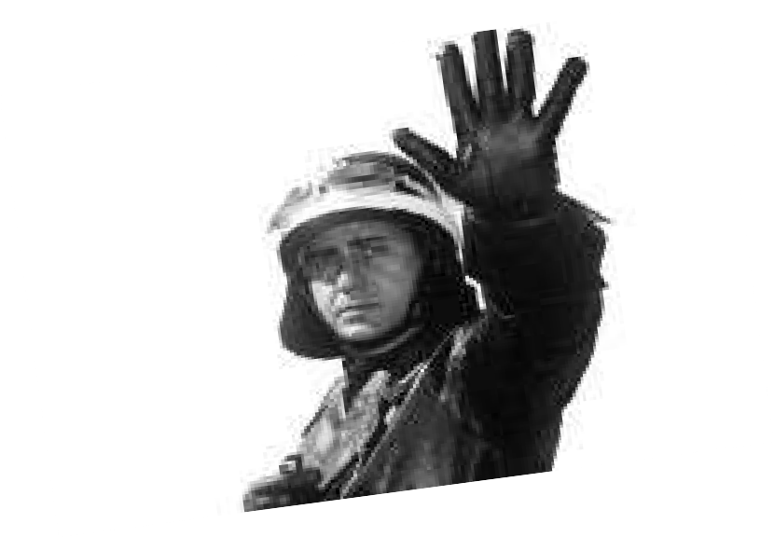
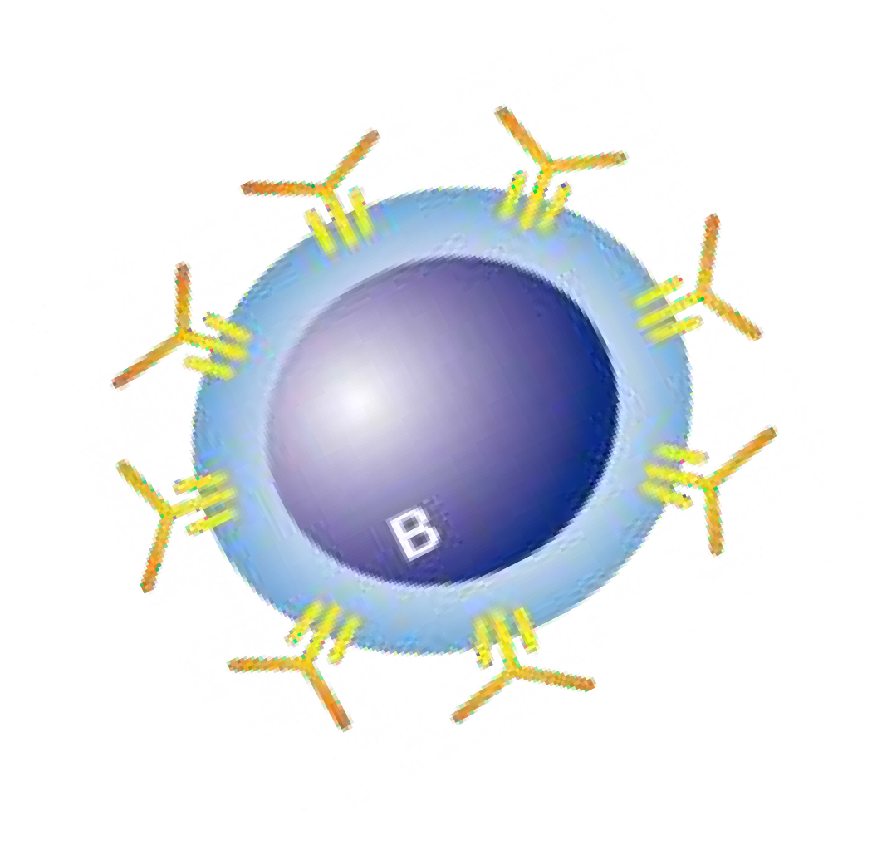
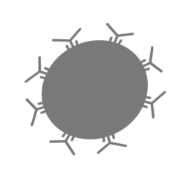
Gli effetti sull’immunità cellulare
DECREMENTO ATTIVITA’ LINFOCITI Th2
(Riduzione produzione IL-4, IL-5, IL-13)
Jang So et al., Allergy Asthma Immunol 2012
INCREMENTO DELL’ATTIVITA’ DEI LINFOCITI Treg (Incremento
produzione IL-10, TGF-beta)
Feleszko W et al., Clin Exp Allergy 2007
INDUZIONE RISPOSTA LINFOCITI B: nella lamina
propria le cellule B sono indotte a differenziarsi in plasmacellule ed a produrre IgA secretorie che vengono rilasciate nel lume intestinale con importanti effetti immunomodulatori
Iliev ID et al., Scand J Immunol 2008

Slide 17
Azione probiotici sulla mucosa intestinale
AZIONE MICROBIOLOGICA
Modulazione della composizione del Microbiota
Adesione competitiva ai recettori con prevenzione di invasione di patogeni
Produzione di Batteriocina con prevenzione di crescita di patogeni
AZIONE EPITELIALE
Modulazione delle cellule della barriera epiteliale
Espressione di proteine delle Tight Junction
Produzione di SCFA (Acidi Grassi a catena breve) con miglioramento della
barriere epiteliale e azione antiinfiammatoria
AZIONE IMMUNOLOGICA
Modulazione dell’Immunità innata(Maturazione Cellule Dendritiche)
Modulazione del bilancio Th1/Th2 3)Incremento del numero e dell’attività delle cellule Treg

Slide 18
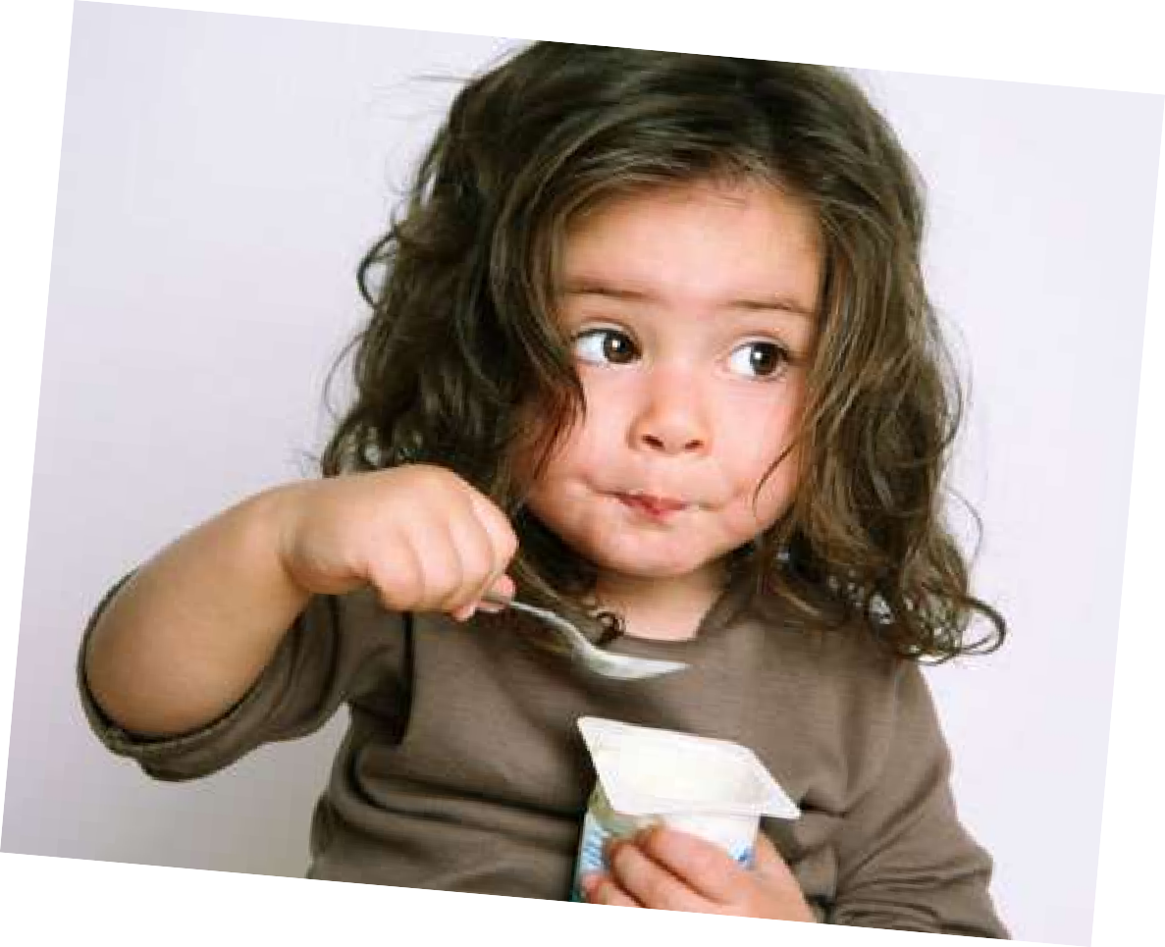
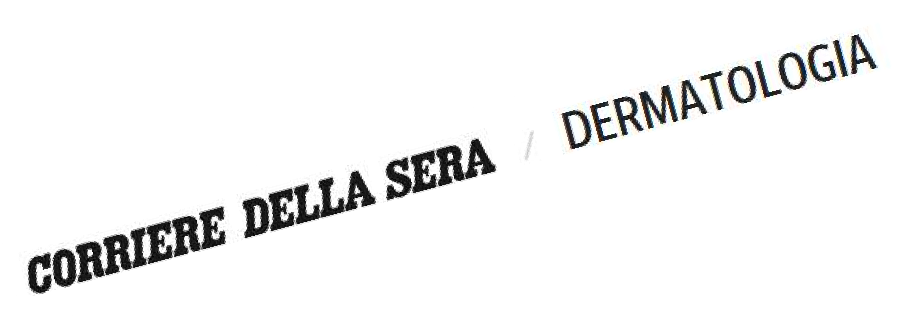
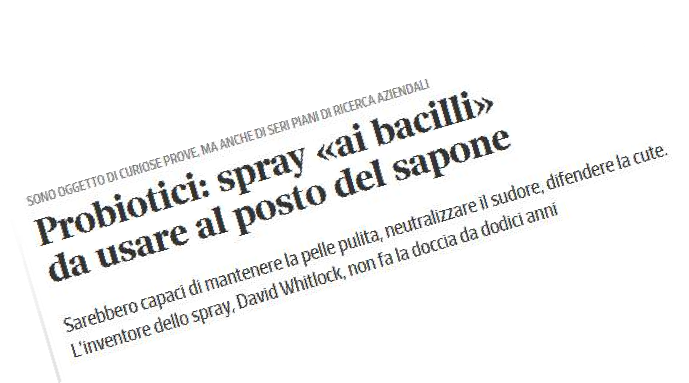
Uso e Abuso dei Probiotici

Slide 19
Ed invece che cosa sono i “PREBIOTICI”?
Si definisce PREBIOTICO ogni sostanza che, presente nel cibo, non viene assorbita dall'organismo ma è utilizzata dalla flora intestinale.
I prebiotici furono identificati nel 1993 da Marcel Roberfoid.
Sono nella grande maggioranza carboidrati, in particolare oligosaccardi.
Gibson GR and Robertfroid MB, J Nutr 1995
Nel latte umano si ritrovano ad alte concentrazioni (Human Milk Olighosaccarides, HMOS, 12-15 g/l), mentre il latte in formula ne contiene solo delle tracce.
In alcuni latti in formula vengono quindi addizionati:
FOS: Fruttooligosaccaridi GOS: Galattooligosaccaridi AOS: Oligosaccaridi Acidici

Slide 20
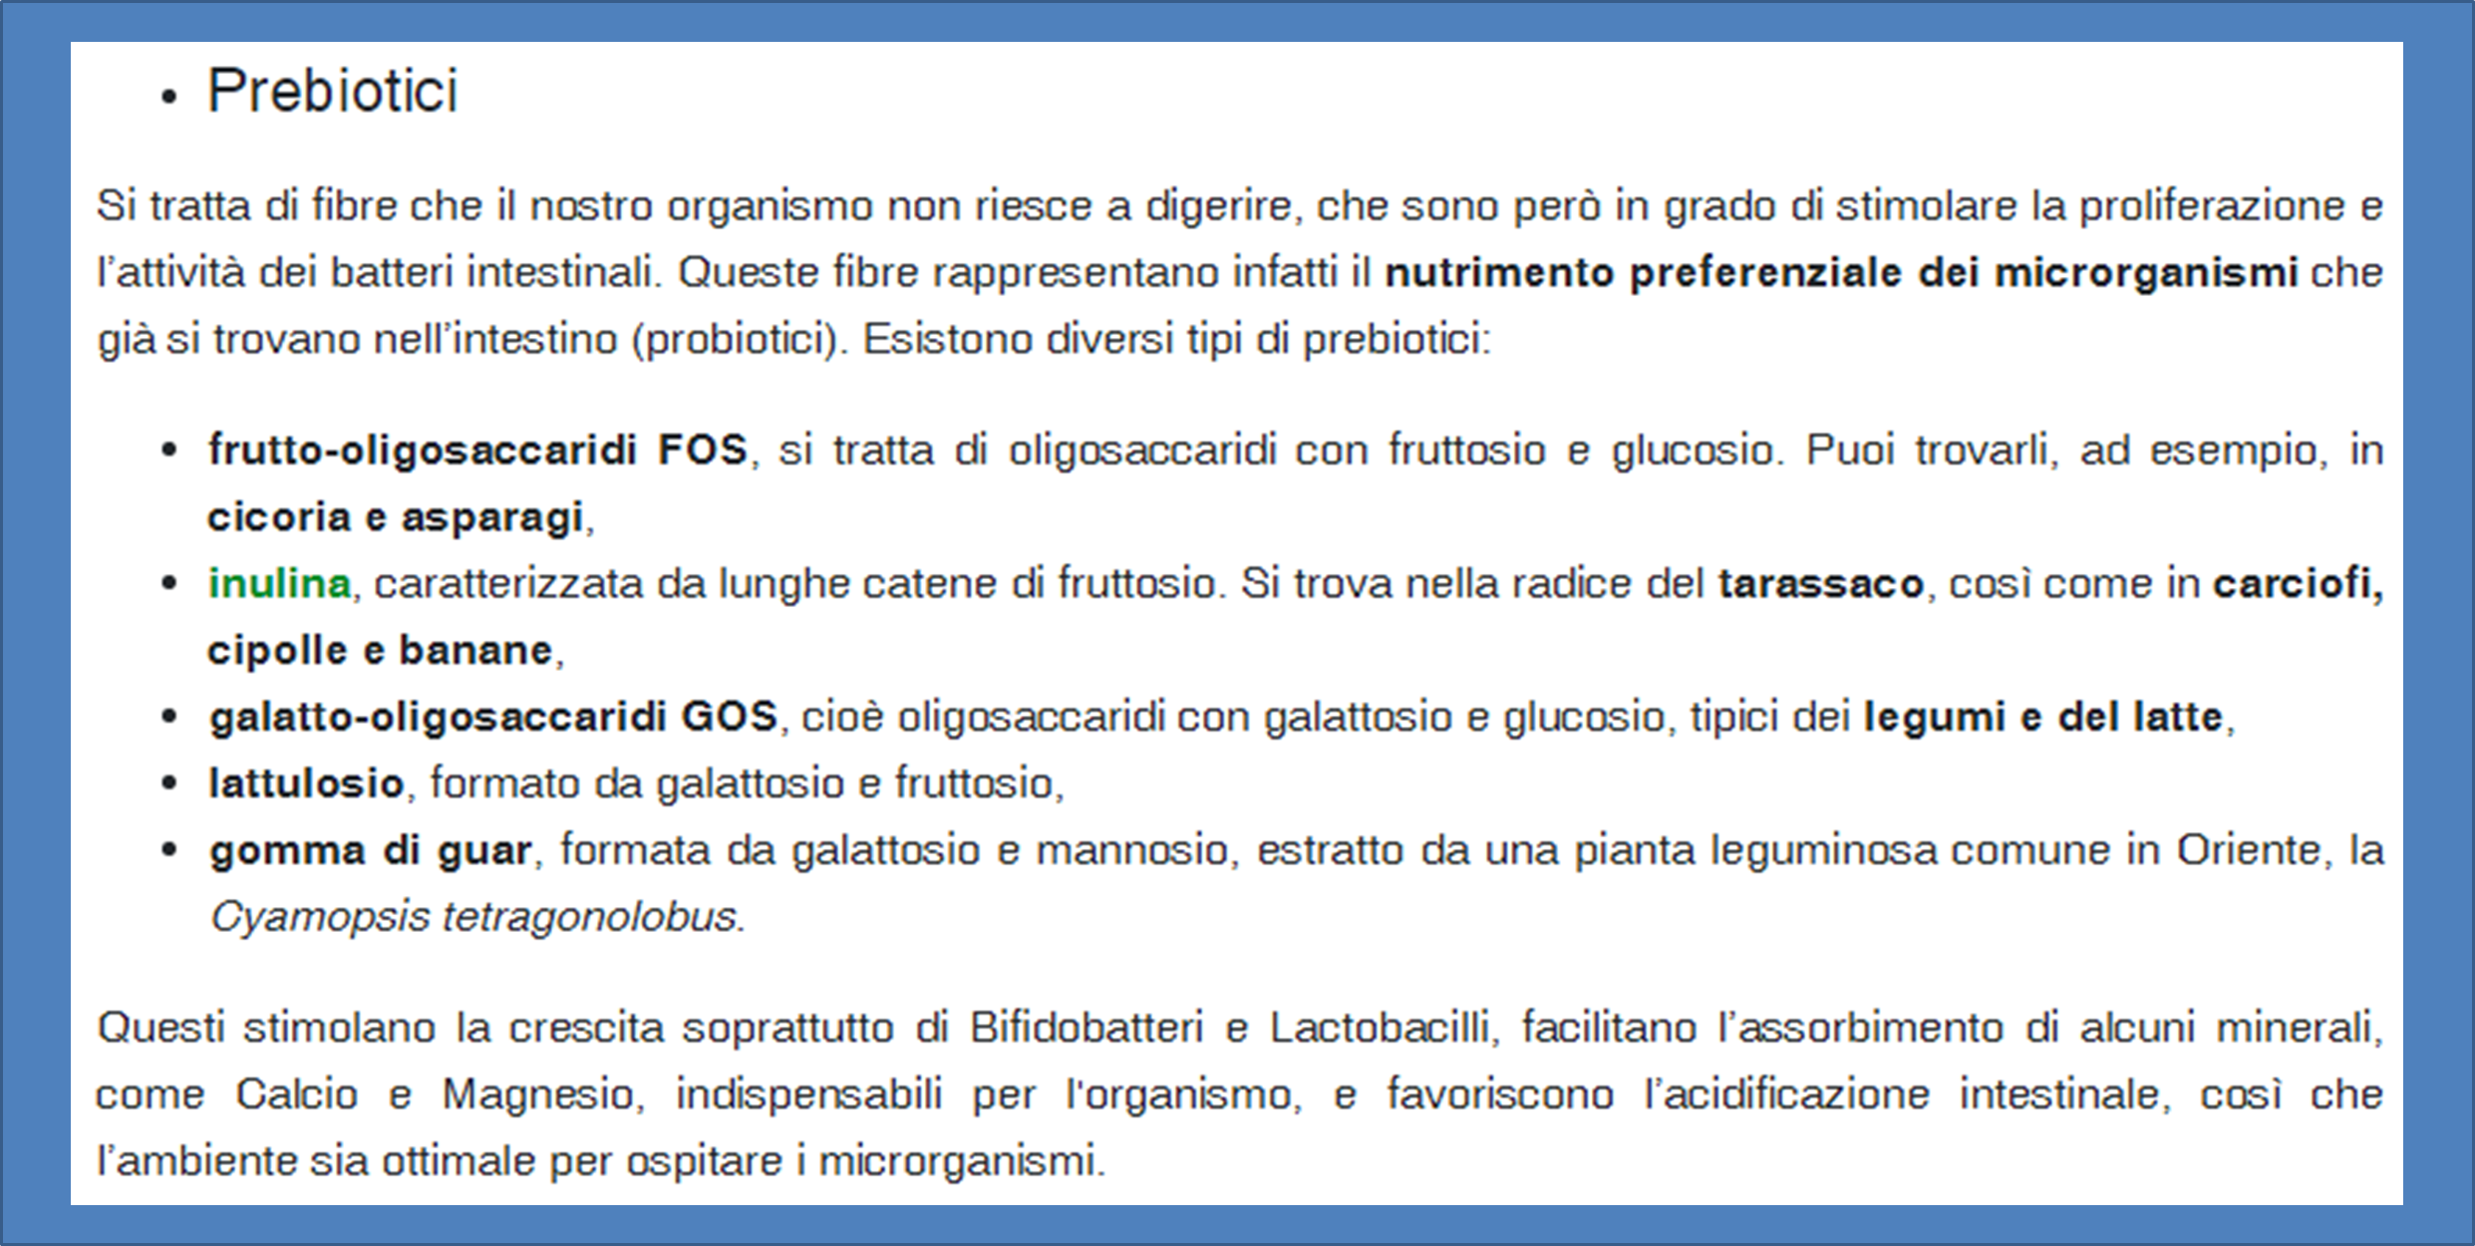

Slide 21
Il Ministero della Salute nel 2005 ha recepito queste linee guida e sono disponibili sul sito http://www.salute.gov.it

Slide 22
Essere attivi e vitali
Essere sicuri
Sopravvivere nel tratto gastrointestinale
Colonizzare l’intestino
Possedere caratteristiche di probioticità (conferire un beneficio fisiologico dimostrato secondo criteri fissati)

Slide 23
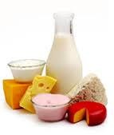
Probiotics
Safety assessment In vitro or in animals
Strain identification by genotypic methods: Genus, species, strain
Probiotic
Foods
Functional characterisation:
In vitro tests
In animal models
Double blind, randomized, placebo-controlled
(DBPC) phase 2 human trial or other appropriate design with sample size and primary outcome appropriate to determine if strain/product is efficacious . Preferably second independent DBPC study to confirm results (Report of a Joint FAO/WHO Working Group on Drafting Guidelines for the Evaluation of Probiotics in Food, Canada, 2002).
Resistance to gastric acidity and bile acids
Adherence to mucus and/or human epithelial cells and cell lines
Antimicrobial activity against pathogens
Ability to reduce pathogen
adhesion to surfaces
Bile salt hydrolase activity
Persistence in gut microbiota

Slide 24
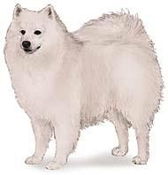
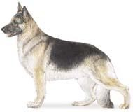
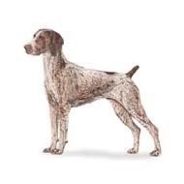
Cosa intendiamo per strain batterico??
Cane da slitta
resiste al freddo
resiste alla fatica
buone zampe
Cane da guardia
protettivo
muscolare
denti forti
aspetto feroce
- coraggioso
Stessa specie ma
caratteristiche diverse
Cane da caccia
buon odorato
buon nuotatore

Slide 26
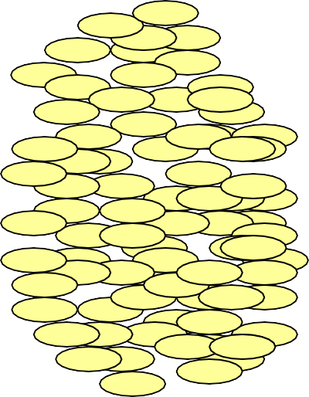
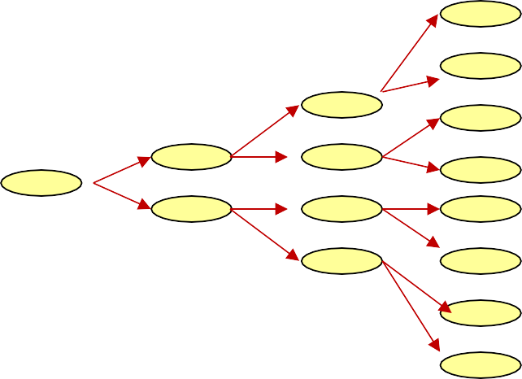
Cosa intendo per ceppo batterico?
Da una singola cellula ad una popolazione batterica

Slide 27
genere
Le caratteristiche di probioticità sono ceppo specifiche
specie
ceppo
Lactobacillus
casei
XYZ

Slide 29
Quale razionale di impiego per i probiotici?

Slide 30
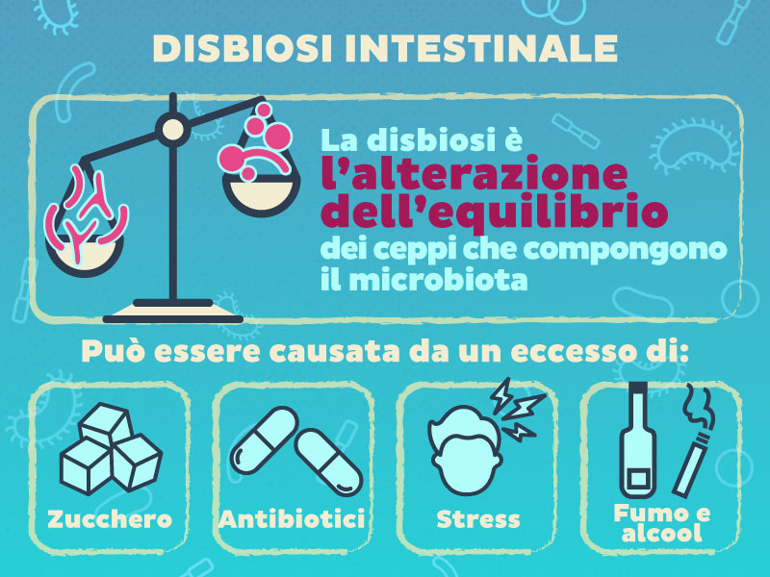

Slide 32
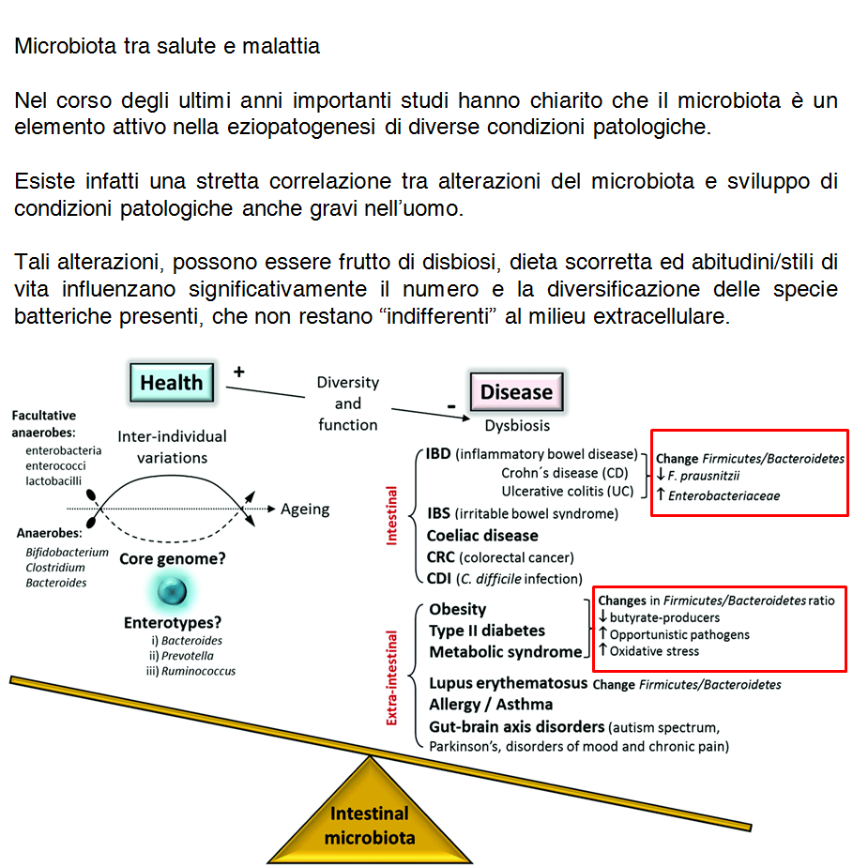

Slide 34
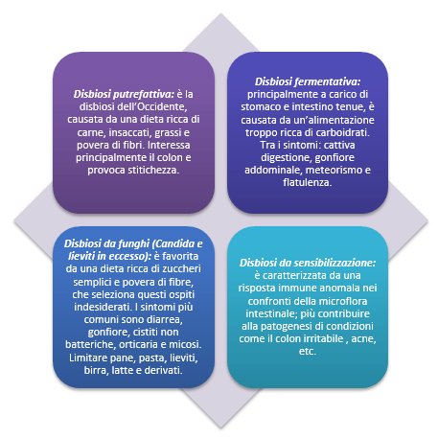
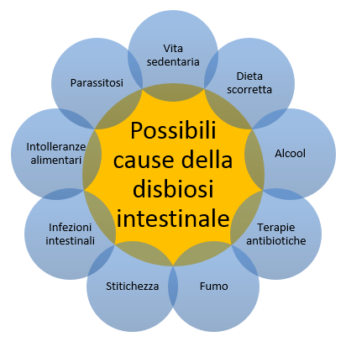
Disbiosi e «leaky gut»

Slide 35
Malattie sistemiche associate alla disbiosi ed al leaky gut

Slide 38
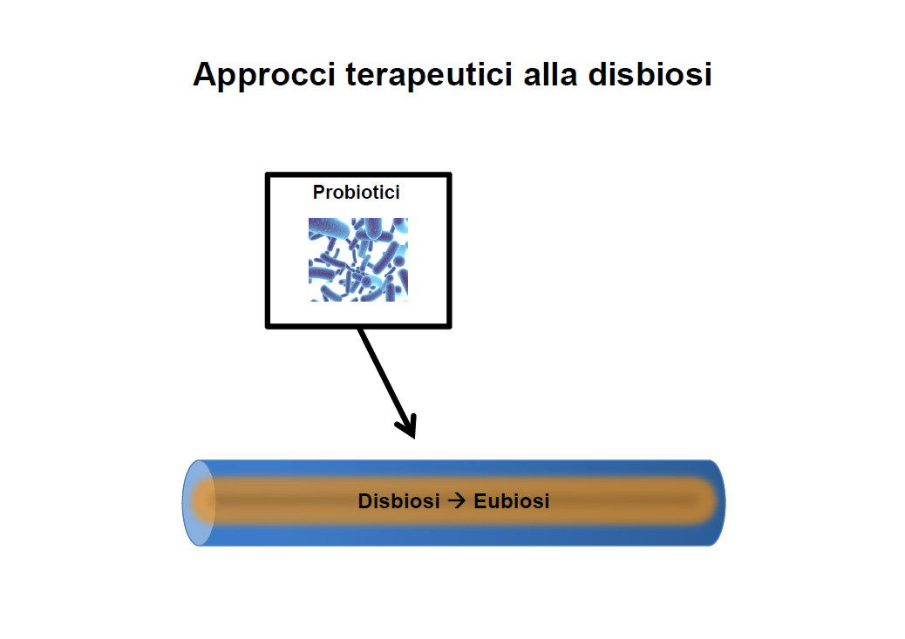

Slide 40
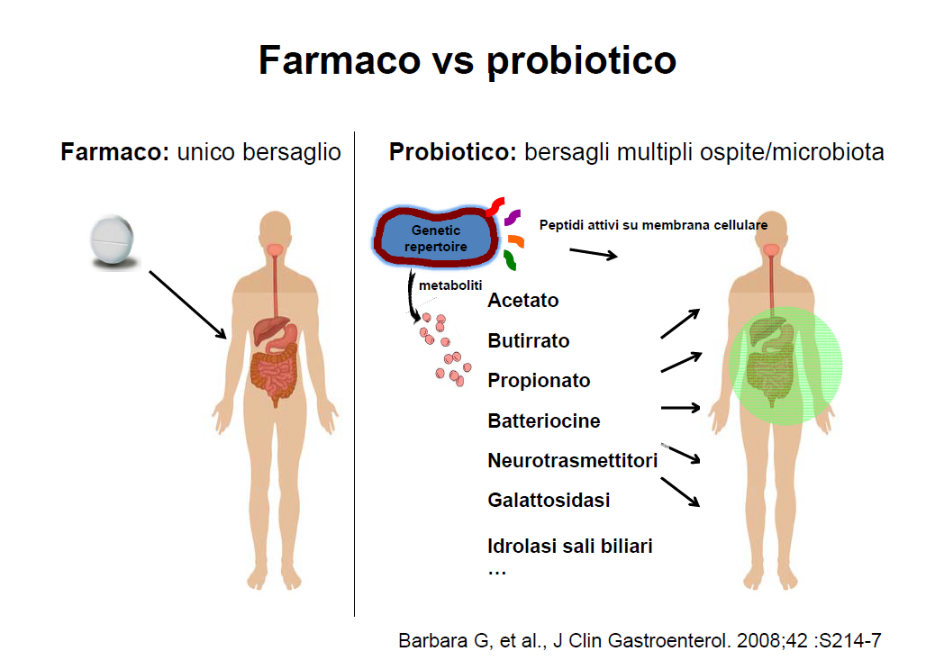

Slide 41
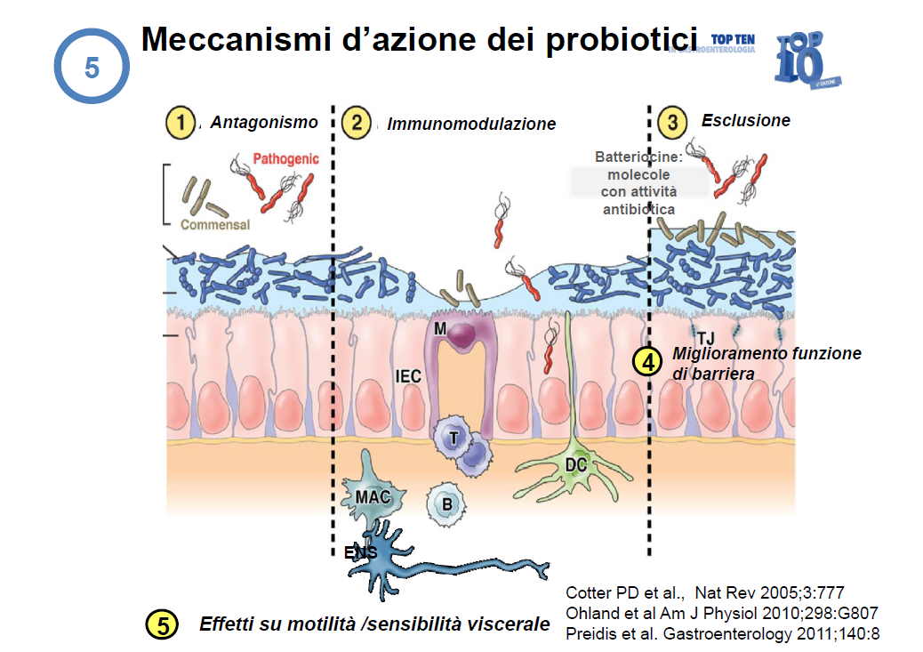

Slide 42
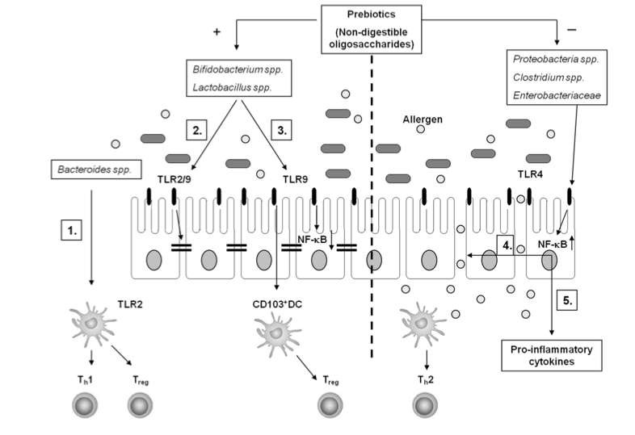
I prebiotici e i TLRs
De Kivit et al., Frontiers in Immunology 2014

Slide 44
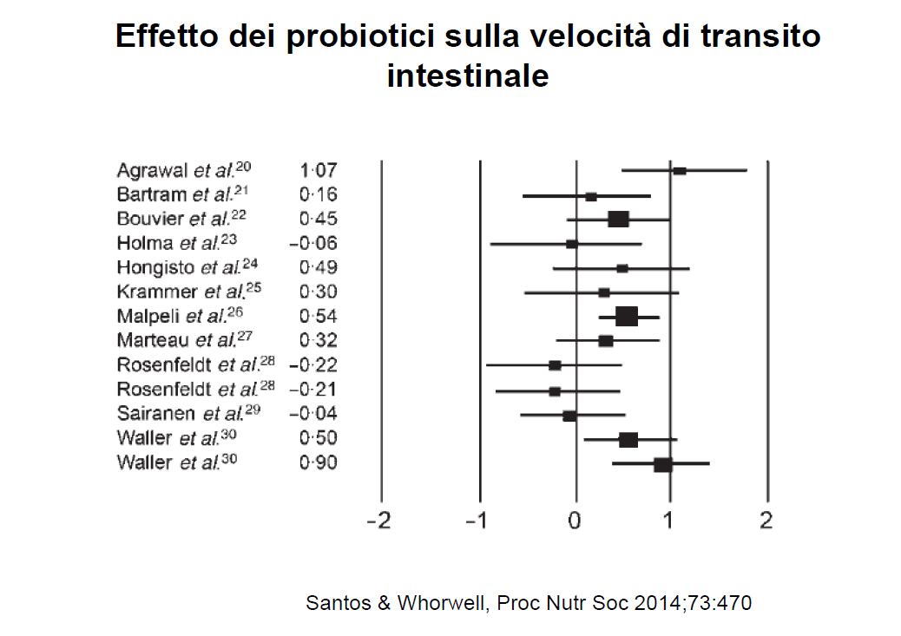

Slide 46
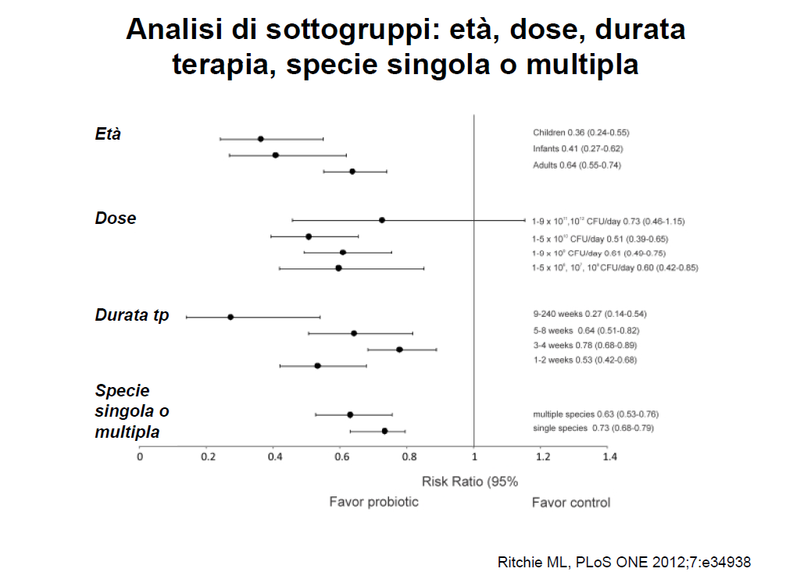

Slide 50
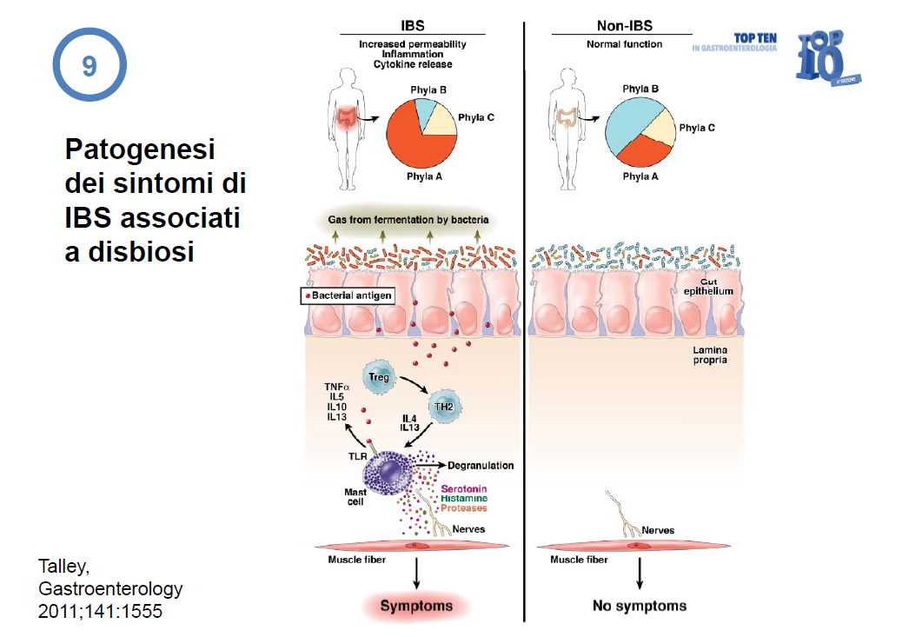

Slide 53
In futuro quindi sarà necessario comprendere meglio:
Alterazioni del microbiota: approcci genomici di database
Individuazione degli strains patologici in condizioni di disbiosi
Intervento con probiotici per interventi personalizzati
Intervento con probiotici geneticamente modificati per drug delivery

